Slide 1




edycja nr
24 Godzinny Charytatywny
Bieg Górski
w Bochni
31.08.2024/01.09.2024
Pomaganie przez Bieganie!

Slide 2
Lubimy działać.
Postawiliśmy na rozwój. Ostatnie lata szkoliliśmy się, zmieniliśmy siedzibę, otworzyliśmy placówkę rehabilitacyjną
i myślimy bardzo intensywnie nad tym, by iść jeszcze dalej i sięgać jeszcze wyżej.
Rozwijaliśmy skrzydła aby jeszcze skuteczniej pracować na rzecz osób z niepełnosprawnością.
Udało się!
Pierwsze półrocze 2023 roku to same dobre wiadomości, zmiana lokalizacji i przysłowiowy wiatr w żagle.
W tym roku po raz czwarty zdecydowaliśmy się na organizację tego projektu, bardzo wymagającego, ale już przetestowanego i przychylnie odebranego w latach poprzednich wydarzenia.
Jak zawsze, charytatywny charakter imprezy wymaga nie tylko sportowego zaangażowania naszych Zawodników
oraz naszych Darczyńców.
Sukcesy poprzednich edycji to właśnie efekt włożonego wysiłku oraz współpracy Zawodników, Darczyńców
i Wolontariuszy.

Slide 3
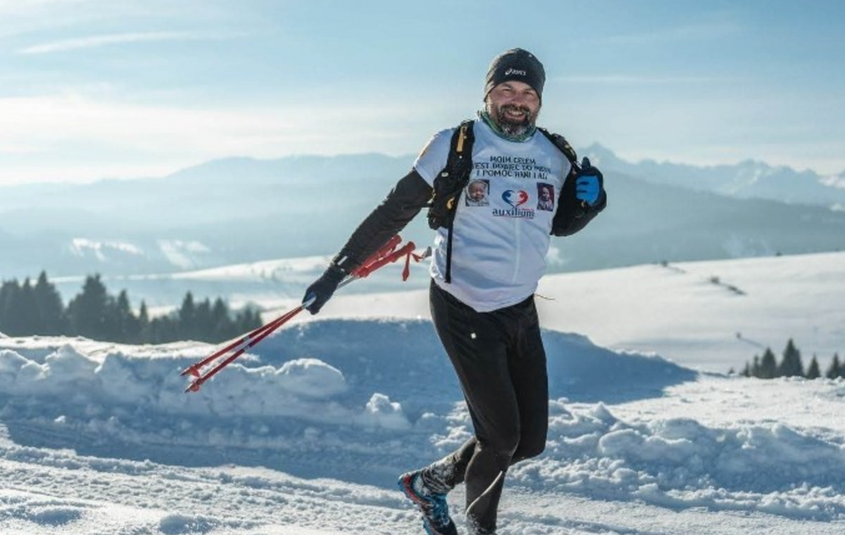
Kilka informacji:
Liczba zespołów biegowych - między 12 a 15 (sześcioosobowe zespoły)
Start: 31.08.2024 - Amfiteatr w Parku Rodzinnym Uzbornia
Meta: 01.09.2024
Czas trwania: 24H
Dystans: wielokrotność 1 pętli o długości 1km (szacujemy, w oparciu o wyniki z lat poprzednich,
że każdy z zespołów nabiega około 150 km-200 km)
Przewyższenia na trasie: łącznie 10 000 m - tak, Mount Everest przy tym, wydaje się być małą górką.
Pomysłodawcą projektu jest dyrektor ostatnich edycji Biegu o Pierścień Św. Kingi -
Marcin Gibała – ultramaratończyk, pasjonat biegów górskich na ekstremalnie
długich dystansach (150, 200, 240 km), co daje gwarancję sukcesu, w zakresie
realizacji biegu górskiego w Bochni.
fot. Michał Złotowski

Slide 4
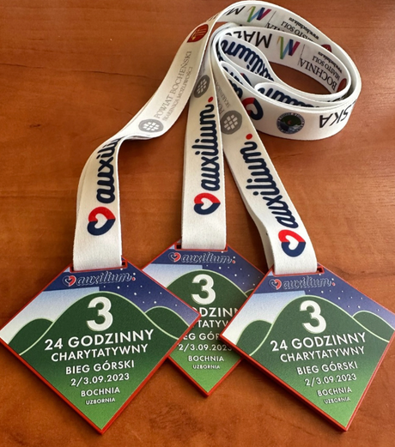
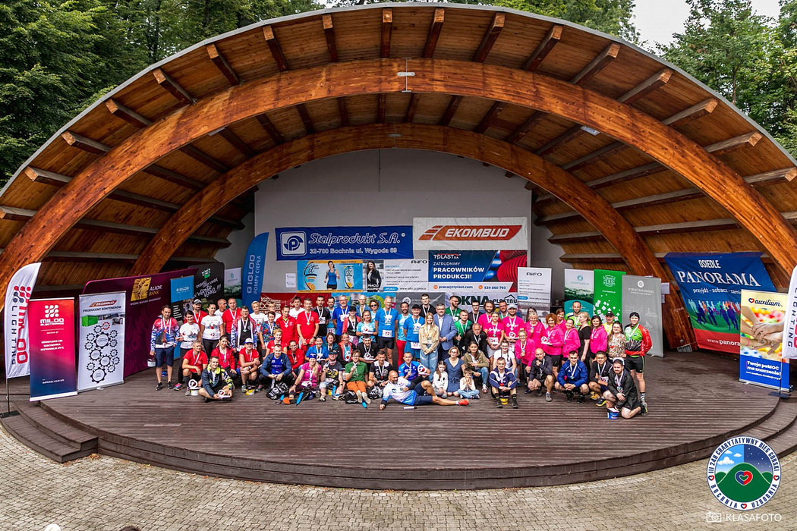
Wyniki 2023
1. SwimRunBlondes – 232 km – 11 600 m przewyższeń
2. Werner Kenkel Sport Team – 225 km – 11 250 m przewyższeń
3. KKM Kaloryfer Fast&Furious– 223 km – 11 150 m przewyższeń
4. Fundacja Auxilium – 214 km – 10 700 m przewyższeń
5. KKM Kaloryfer Run&Fun – 205 km –10 250 m przewyższeń
6. Morsy Z Pasją – 192 km – 9 600 m przewyższeń
7. Zdrowy Projekt – 188 km – 9 400 m przewyższeń
8. Crazy Running Ladies – 181 km – 9050 m przewyższeń
9. Love’Las – 167 km – 8 350 m przewyższeń
10. Kopalnia Soli Wieliczka – 159 km – 7 950 m przewyższeń
11. Żubry Bochnia – 135 km – 6 750 m przewyższeń
12. Rebelianci – 93 km – 4 650 m przewyższeń
Łączna liczba pokonanych kilometrów: 2 214 km
Łączna liczba przewyższeń: 110 700 m!

Slide 5

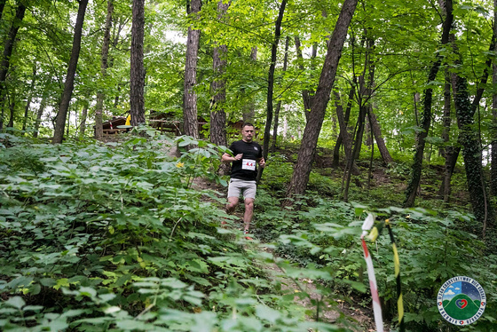
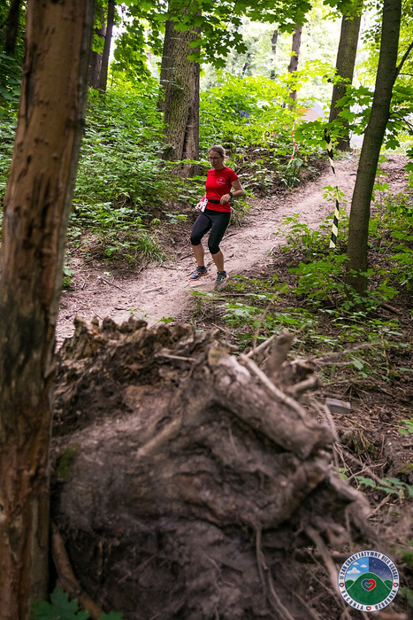
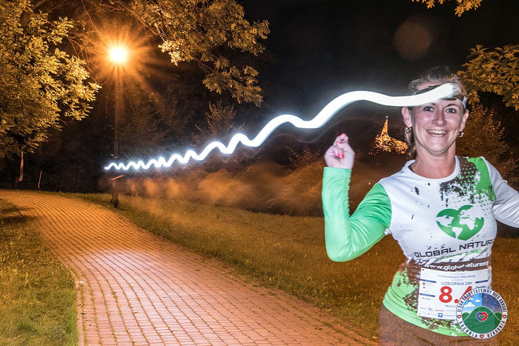
Wsparcia udzielili nam:
Activlab
AiFO Components
ALIOR Bank
Apteka 24h Remedium Bochnia
ARCOM
ATI PLUS
AQUER
Bacówka Towary Tradycyjne
Bochnianin.pl
BZUK
CARGO STAL
COBER
DELSA INVEST
Ekombud
Funnycase.pl
FITNESS BODY
HALMONT
IGLOO More Than Cooling
Kopalnia Soli "Wieliczka"
LOCK TEL
MDK Bochnia
Miąsko Team
Miloo-Electronics
MIRA TRACZ Sklep z owocami
NAWIGATOR
NESSI SPORT
NORMOBARIUM
OSP Chodenice
Paweł Leś -Wypożyczalnia sprzętu
P-BUD PRZEMYSŁAW BIRKOWSK
PLAST BUD I
Powiat Bocheński
PSS Społem
Recal - każda puszka cenna
SALCO
Stalprodukt S.A.
TT PLAST
TRAN ZIEM Jerzy Satoła
Urząd Marszałkowski Województwa Małopolskiego
Urząd Miasta Bochnia
Werner Kenkel - producent tektury falistej i opakowań
ZASADA TRANS SPEDITION
Zdrowy Projekt
Wynik finansowy, przekazany na rzecz naszych Podopiecznych:
71 736,96 zł

Slide 6


Zwracamy się do Państwa z uprzejmą prośbą o wsparcie finansowe tego projektu.
Aktualnie Fundacja ma pod swoimi skrzydłami 43 podopiecznych, a dodatkowo opiekujemy się
80 osobami z terenu Powiatu Bocheńskiego, które regularnie korzystają z bezpłatnych zajęć
z terapeutami: logopedami, rehabilitantami, arteterapeutami, teatrologami, trenerami.
Aby zrealizować bieg ubiegamy się o granty na wydatki konieczne do poniesienia, a także zakładamy zjednanie bocheńskich przedsiębiorców, którzy wesprą nas finansowo lub rzeczowo
- będziemy wdzięczni za gadżety do pakietów startowych lub inne wsparcie, które pomoże
w organizacji imprezy i uatrakcyjnić bieg.
Zaangażowanie finansowe Państwa firmy zdecydowanie podniesie prestiż tego projektu i pozwoli na wsparcie podopiecznych fundacji.
Bardzo liczymy na Państwa wsparcie.
Prosimy o nie, by nasi podopieczni przestali się martwić tym, co przyniesie jutro.

Slide 7
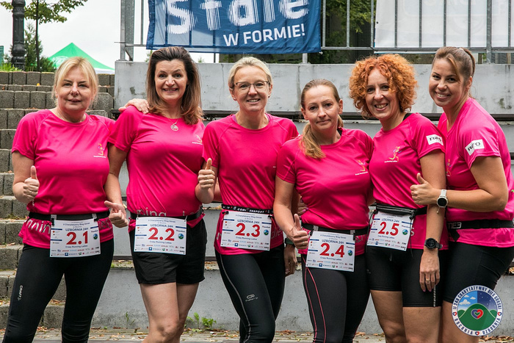
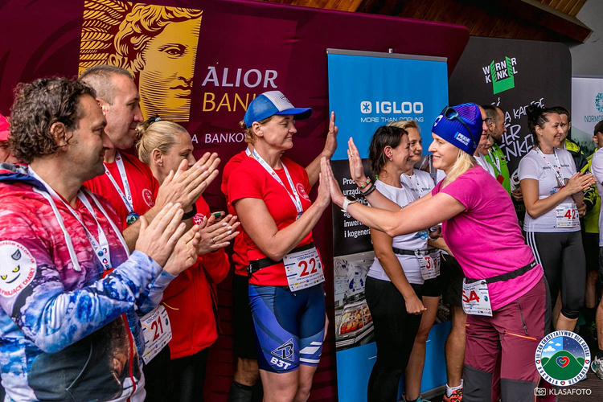
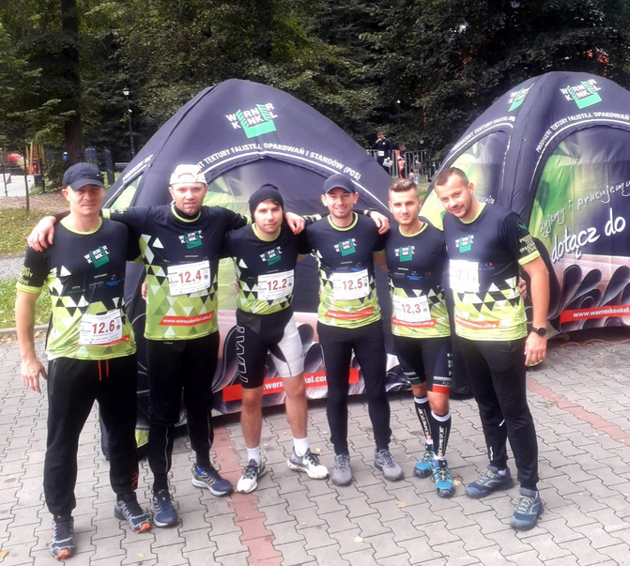
W podziękowaniu zapewniamy promocję Państwa firmy, jako przedsiębiorstwa realizującego ideę społecznej odpowiedzialności biznesu, zamieścimy stosowne informacje na plakacie, stronie www oraz udzielimy informacji o Was, jako Darczyńcy w medium lokalnym Bochnianin.pl, który obsłuży bieg od strony medialnej.
Jesteśmy także otwarci na inne formy reklamy i promocji, które zechcą Państwo zrealizować.

Slide 8

Fundacja Pomocy Osobom Niepełnosprawnym oraz Dzieciom i Młodzieży AUXILIUM działa na terenie miasta Bochnia i powiatu bocheńskiego.
Pomagamy podopiecznym fundacji, którzy są osobami z niepełnosprawnościami, nieporadnym życiowo, potrzebującym różnych form interwencji.
Skupiamy się na opłacaniu bądź refundacji faktur za rehabilitację, turnusy rehabilitacyjne, opiekę lekarską, zakup leków, likwidację barier architektonicznych, operacje przywracające zdrowie, badania diagnostyczne itd.
Docieramy ze swoimi działaniami także do innych organizacji wspierających osoby z niepełnosprawnościami poprzez uczestnictwo w akcjach pomocowych, zbiórkach publicznych i innych wydarzeniach wspierających.
Organizujemy biegi charytatywne, szkolenia, koncerty, zbiórki publiczne, akcje pomocowe z przeznaczeniem
dla dzieci z Domu Dziecka, pacjentów Hospicjum, podopiecznych Domu Pomocy Społecznej, pacjentów
Szpitala Powiatowego, uczniów szkół.
Naszym głównym celem działania jest wsparcie leczenia i rehabilitacji naszych podopiecznych, pomoc w walce
o zdrowie i sprawność oraz promocja zdrowego, aktywnego stylu życia.
To już 12 lat jak działamy na rzecz lokalnej społeczności.

Slide 9
Więcej informacji:
www.auxilium-fundacja.org.pl
Mirosław Cibor - 606-368-345 - prezes Fundacji
Marcin Gibała - 781-192-432 - sprawy organizacyjne i techniczne
Rafał Kłosowski - 513-059-024 - sprawy organizacyjne i techniczne
Luiza Hofstede - 511-078-971 - sprawy organizacyjne, administracyjne, finansowe
Sylwia Pachota Rura - 515-061-150 - wolontariat, promocja
biuro@auxilium-fundacja.org.pl
FUNDACJA POMOCY OSOBOM NIEPEŁNOSPRAWNYM ORAZ DZIECIOM I MŁODZIEŻY „AUXILIUM”
ul. Brzeźnicka 55D
32-700 Bochnia
KRS: 0000410419
NIP: 8681959652
REGON: 122503229
Konto bankowe:
Alior Bank Spółka Akcyjna
Numer: 46 2490 0005 0000 4600 6692 6591

Slide 10

Organizator:
Patron medialny:

